Slide 1
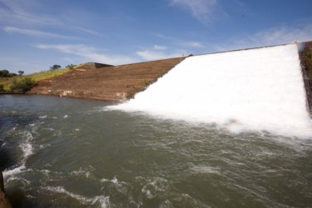
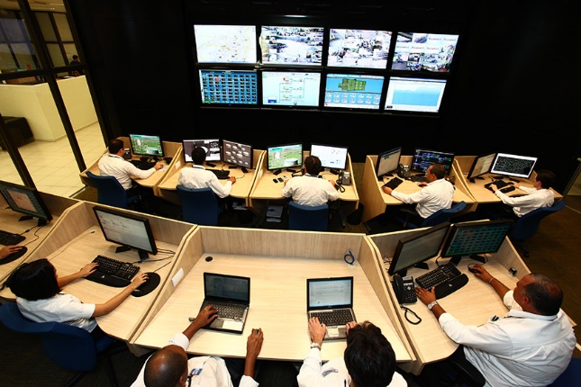
As restrições e os desafios do saneamento
Gesner Oliveira
30 de novembro de 2016
@gesner_oliveira

Slide 2
Três pontos...
1
A crise econômica e as restrições ao financiamento...
2
As restrições e desafios do saneamento...
3
Caminhos para a sustentabilidade do setor...

Slide 3
1. A crise econômica e as restrições ao financiamento...

Slide 4
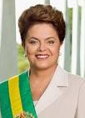
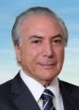
Brasil enfrenta crise profunda, mas existem condições de retomada da economia brasileira a partir de 2017...
FHC
Lula
PIB, var (%) no ano
Dilma
Temer
2,2%
4,0%
0,60%
Fonte: IBGE; (P) Projeções GO Associados

Slide 5
Depois de um período de excesso de otimismo, projeções para 2017 ficaram mais modestas, mas melhoram para inflação...
Mediana – Agregado | 2016 |  | 2017
 | 28/11 | 1 mês antes | 28/11 | 1 mês antes
PIB (% do crescimento) | -3,49 | -3,30 | 0,98 | 1,21
IPCA | 6,72 | 6,88 | 4,93 | 5,00
Taxa de Câmbio | 3,35 | 3,20 | 3,40 | 3,33
Meta Taxa Selic | 13,75 | 13,50 | 10,75 | 10,75
Fonte: Boletim Focus – Banco Central

Slide 6
Prováveis resultados do Trumponomics...
Dólar
Gastos
Taxa de juros
Competitividade
Protecionismo
Impostos
Mão de obra

Slide 7
Juros futuros nos EUA apresentaram forte alta depois de sua eleição...
Taxa de juros (% a.a.) – Treasuries de 10 anos
pós- eleição de Trump
Fonte: Fed St. Louis

Slide 8
Mudança de cenário para o comportamento dos juros nos EUA impõe viés de alta para o dólar...
Taxa de Câmbio R$/US$
Aumento forte de juros nos EUA e crise no Brasil
Aumento forte de juros nos EUA e aprovação das medidas fiscais no Brasil
Trajetória gradual de juros nos EUA e crise no Brasil
Trajetória gradual de juros nos EUA e aprovação das medidas fiscais no Brasil

Slide 9
Processo de desinflação e avanço das medidas fiscais levarão Banco Central a continuar reduzindo juros...
Riscos:
1) Aumento forte de juros nos EUA;
2) incerteza política interna
Resultado: depreciação cambial
Fonte: BACEN; (P) Projeções GO Associados

Slide 10
Aprovação da PEC de limitação de gastos e reforma da Previdência são cruciais para reverter crise fiscal...
Previsão
2016: -2,5%
2017: -2,2%
Fonte: Banco Central do Brasil

Slide 11
E conter a escalada de crescimento da dívida pública...
Projeções:
Dívida Líquida
2016: 44,3% do PIB
2017: 50,3% do PIB
Dívida Bruta
2016: 72,4% do PIB
2017: 77,0% do PIB
Fonte: Banco Central do Brasil

Slide 12
Elevada volatilidade cambial implica em necessidade de proteção cambial...
Grave crise fiscal do Estado brasileiro e elevado juro interno e dificultam a obtenção de financiamento em moeda nacional
Saída: financiamento externo (em US$)
Mas, empresas de serviços públicos possuem receitas em Reais (R$), gerando descasamento do balanço.
Ativo em R$ e dívida em US$
Cenário de elevada volatilidade cambial, em virtude de incertezas sobre a condução da política econômica nos EUA impõe necessidade de proteção cambial
Propostas:
Fundo de hedge cambial
Parcela da tarifa indexada ao US$ (usuário compartilharia risco cambial)

Slide 13
Identidade do PIB ilustra a importância dos investimentos para o país voltar a crescer no curto prazo...
$$PIB= C+I+G+\left( X− M\right)$$
$C=consumo$
$I=investimento$
$G=gastos do governo$
$\left(X−M\right)=balança comercial (exportação −importação$)
Desemprego, altas taxas de juros e baixo poder de compra das famílias
Ajuste fiscal
?
Variável-chave para a recuperação da economia

Slide 14
Com Trump ou sem Trump, Brasil precisa fazer seu dever de casa!
Ajuste Fiscal
PEC de limitação de gastos
Investimento em infraestrutura
Concessões e PPPs
Setor externo
Acordos comerciais
Reforma da Previdência
Redimensionamento do Estado
LEI Nº 13.334 – Cria o PPI
Lei das Agências Reguladoras
Redução do Custo Brasil

Slide 15
Desafios colocados pela crise econômica...
Como elevar investimento sem acesso ao mesmo volume de crédito público?
Como aumentar o crédito privado de longo prazo?
Como enfrentar o descasamento de ativos e passivos em contexto de volatilidade cambial?

Slide 16
2. As restrições e desafios do saneamento...

Slide 17
Investimento em infraestrutura (% do PIB) no Brasil nas últimas duas décadas foi bem inferior ao de outros emergentes...
Fonte: McKinsey (estudo para o Anuário EXAME de Infraestrutura 2013-2014)

Slide 18
Brasil vem perdendo competitividade nos últimos anos...
Posição no Ranking Global de Competitividade – Fórum Econômico Mundial
Critérios:
Fatores Básicos
Infraestrutura
Instituições
Ambiente macroeconômico
Saúde e educação primária
Fatores de Eficiência de Mercado
Fatores de Inovação/Sofisticação
Amostra de 138 países
Fonte: Fórum Econômico Mundial (2016) – Ranking divulgado em setembro pelo Fórum Econômico Mundial

Slide 19
Brasil não consegue fazer o básico: país está na zona de rebaixamento em qualidade de infraestrutura...
Fonte: Fórum Econômico Mundial (2016)

Slide 20
Desafios do saneamento em países emergentes são enormes...
Fundos de Vales
Impossibilidade para implementação de coletores tronco. Necessidade de realização de parceria com as Prefeituras para soluções destes problemas. Intenso Trabalho Social com a população.
Áreas Irregulares
Impedimento legal para regularizar infraestrutura de saneamento: elevadas perdas aparentes e reais.
Crescimento Periferias
Dificuldade de conexão. Baixa adesão. Custos crescentes e receitas decrescentes,.
Violência (áreas de risco = difícil acesso)
Fonte: Sabesp

Slide 21
Das 100 maiores cidades brasileiras...
37 coletam menos de 50% do esgoto gerado
53 tratam menos de 50% do esgoto produzido
50 perdem mais de 40% da água produzida
42 não apresentaram melhoras ou até aumentaram as suas perdas entre 2013 e 2014
Fonte: Instituto Trata Brasil e SNIS 2014.

Slide 22
Saneamento está na zona de rebaixamento da terceira divisão...
103 MILHÕES SEM COLETA DE ESGOTO
121 MILHÕES SEM TRATAMENTO DE ESGOTO
Fonte: PLANSAB e SNIS 2014

Slide 23
Atraso brasileiro no saneamento é ponto fora da curva em termos internacionais...
Fonte: Instituto Trata Brasil e CEPAL 2015. * PIB per capita de 2012. ** No caso da Argentina o estudo trazia apenas valores de atendimento urbano de esgoto.

Slide 24
País possui grande assimetria de atendimento...

Slide 25
Os Brasis do saneamento: 10 melhores colocados do Ranking Trata Brasil...
Município | UF | Ranking 2016* | Atendimento total de água (%) | Atendimento total de esgoto (%) | Esgoto tratado por água consumida (%) | Investimento médio anual por habitante (R$ und.) | Perdas no faturamento (%) | Perdas na distribuição (%)
Franca | SP | 1 | 99,99 | 100 | 98 | 120,66 | 13,54 | 24,68
Londrina | PR | 2 | 100 | 97,58 | 87,44 | 107,84 | 26,62 | 33,07
Uberlândia | MG | 3 | 100 | 97,23 | 93,1 | 58,23 | 25,15 | 28,4
Maringá | PR | 4 | 100 | 95,27 | 93,7 | 69,3 | 12,44 | 22,51
Santos | SP | 5 | 100 | 98,54 | 97,6 | 61,74 | 20,88 | 18,98
Limeira | SP | 6 | 97,02 | 97,02 | 100 | 55,05 | 9,99 | 14,08
São José dos Campos | SP | 7 | 99,96 | 96,1 | 92,22 | 120,41 | 30,09 | 36,53
Ribeirão Preto | SP | 8 | 100 | 98,5 | 81,05 | 26,27 | 33,23 | 15,89
Jundiaí | SP | 9 | 97,8 | 97,8 | 91,94 | 142,47 | 28,67 | 35,76
Ponta Grossa | PR | 10 | 100 | 95,99 | 85,27 | 52,69 | 24,56 | 38,81
Piracicaba | SP | 15 | 99,97 | 99,95 | 100,00 | 80,92 | 46,91 | 51,81
* O Ranking engloba as 100 maiores cidades que possuem população acima de 265 mil habitantes

Slide 26
Os Brasis do saneamento: 10 piores colocados no Ranking do saneamento do Trata Brasil...
Município | UF | Ranking 2016* | Atendimento total de água (%) | Atendimento total de esgoto (%) | Esgoto tratado por água consumida (%) | Investimento médio anual por habitante (R$ und.) | Perdas no faturamento (%) | Perdas na distribuição (%)
Nova Iguaçu | RJ | 92 | 93,76 | 45,12 | 0,05 | 14,87 | 63,37 | 39,08
São João de Meriti | RJ | 93 | 92,72 | 48,85 | 0 | 7,37 | 59,51 | 45,5
Jaboatão dos Guararapes | PE | 94 | 73,19 | 6,59 | 6,29 | 5,92 | 39,76 | 41,06
Juazeiro do Norte | CE | 95 | 82,42 | 21,1 | 23,83 | 5,48 | 35,72 | 55,81
Santarém | PA | 96 | 45,34 | 0 | 0 | 110,38 | 32,9 | 39,8
Manaus | AM | 97 | 83,91 | 9,9 | 24,83 | 26,64 | 75 | 49,28
Macapá | AP | 98 | 36,92 | 5,54 | 7,84 | 22,21 | 67,32 | 77,35
Porto Velho | RO | 99 | 31,43 | 2,04 | 0 | 44,32 | 70,72 | 70,72
Ananindeua | PA | 100 | 26,89 | 0 | 0 | 5,21 | 37,94 | 44,97
* O Ranking engloba as 100 maiores cidades que possuem população acima de 265 mil habitantes

Slide 27
O atual patamar de investimentos no setor é insuficiente para alcançar a universalização...
INVESTIMENTOS EM ÁGUA E SANEAMENTO NO BRASIL–R$ BILHOES, PREÇOS CONSTANTES (dez/15)
A média anual de investimentos do período 2010/14 foi de R$ 13 bilhões e a média necessária para alcançar a universalização em 2033 é de quase R$ 20 bilhões.
Fonte: SNIS e Plansab. Elaboração: GO ASSOCIADOS

Slide 28
Com o ritmo atual de investimentos em saneamento, Brasil só atingirá universalização em 2052…
Meta do PLANSAB
Mantido o ritmo atual de investimentos
Universalização apenas em 2052!

Slide 29
Cláusulas contratuais (covenants) de endividamento geram restrições de crédito...
Fonte: Relatórios trimestrais – Sabesp, Sanepar e Copasa

Slide 30
Recentemente novos contratos com Caixa Econômica aumentaram, mas desembolsos não acompanharam o crescimento...
Fonte: Caixa Econômica Federal; Elaboração: GO Associados

Slide 31
Orçamento destinado a saneamento muitas vezes não é utilizado...
Ano | Orçamento (R$ Bilhão) | Valor contratado | Valor contratado
 |  | R$ Bilhão | % Orçamento
2005 | 2,70 | 0,00 | 0,0%
2006 | 2,49 | 0,48 | 19,3%
2007 | 3,26 | 2,37 | 72,6%
2008 | 5,95 | 3,16 | 53,2%
2009 | 4,60 | 1,45 | 31,5%
2010 | 4,60 | 0,44 | 9,5%
2011 | 4,80 | 1,05 | 21,9%
2012 | 5,00 | 0,55 | 10,9%
2013 | 5,20 | 4,55 | 87,5%
2014 | 7,55 | 6,73 | 89,1%
2015 | 5,07 | 2,52 | 49,7%
2016 | 7,50 | 2,50* | 40,0%
2017 | 9,50 | - | -
Fonte: Caixa Econômica Federal. (*) estimativa GO Associados

Slide 32
Três maiores empresas estaduais investem mais da metade do total do setor...
Fonte: SNIS 2014. Elaboração: GO Associados

Slide 33
Investimento por domicílio tem grande disparidade...
Fonte: SNIS 2014. Elaboração: GO Associados

Slide 34
O resultado é um Brasil andando de lado em diversos índices operacionais...
Fonte: Trata Brasil

Slide 35
Brasil perde R$ 8 bilhões/ano por conta das perdas de água...
Fonte: SNIS. Elaboração GO Associados referente às perdas no faturamento.

Slide 36
3. Caminhos para a sustentabilidade do setor...

Slide 37
Condições para o salto em saneamento...
Mais crédito privado relativamente ao público e maior número de parcerias
Mais recursos internos através de desoneração e valorização adequada da água
Incentivos do governo à infraestrutura

Slide 38
Próximos anos terão mudança no padrão de financiamento do saneamento...
Menor
Volume de crédito de BNDES e Caixa
Alavancagem dos bancos públicos
Subsídio implícito (Selic-TJLP)
Maior
Importância do financiamento privado nacional e internacional
Importância dos órgãos multilaterais (IFC, Banco Mundial, BID...)

Slide 39
Saneamento tem participação importante no PPI...
R$ 25,8 bi
Metodologia Insumo-Produto - IBGE
Investimentos Considerados
Companhia | Água | Esgoto | Total
Cosanpa (PA) | R$ 3,6 | R$ 4,9 | R$ 8,5
Cedae (RJ) | R$ 2,1 | R$ 8,0 | R$ 10,1
Caerd (RO) | R$ 0,9 | R$ 1,2 | R$ 2,1
Total 2011-2030 | R$ 6,6 | R$ 14,1 | R$ 20,7
Valor total corrigido para 2015 |  |  | R$ 25,81
R$65,2 bi
607,6 mi
R$9,7 bi
R$8,7 bi
PIB
Emprego
Arrecadação
Salários

Slide 40
Saneamento: previsão para realização dos leilões no 1° semestre de 2018...
BNDES pretende auxiliar os Estados do Rio de Janeiro, Pará e Rondônia a privatizar suas empresas de saneamento...
Cedae (RJ)
Cosanpa (PA)
Caerd (RO)
30,8%
51,3%
1%
41,5%
0%
58,2%
Tratamento de esgoto
Coleta de esgoto
Dificuldades: tamanho da empresa e resistências de diversos setores à sua privatização
Fonte: “Infraestrutura e Governo – PPI e o plano de privatizações e concessões”, Fernando S. Marcato – Jornal JOTA.

Slide 41
PPP é mecanismo fundamental para propiciar tais melhorias...
Maior rapidez na implementação dos projetos
Financiamento privado permitindo aliviar pressão de caixa do Governo
Maior capacidade de planejamento
Realização de gasto público com qualidade
Maior transparência
Incentivo à eficiência

Slide 42
PPPs em saneamento estão em franca expansão - 06/2014 a 11/2016...
Fonte: Diário Oficial da União e diversos diários oficiais de Estados e Municípios. Elaboração GO Associados.

Slide 43
Investimento privado: Subconcessão de Teresina apresenta modelo inovador para saneamento estadual...
Teresina
Demais municípios
Teresina
Governo do estado
Município
Governo do estado
e parcerias
Empresa Estadual
Contribuição ao Setor
R$ 160 milhões
Tarifa
Subconcessão
Empresa Estadual
Usuário
Tarifa
Serviço
Investimento público
Empresa Privada
Usuário
Serviço
Investimento privado

Slide 44
Condições para o salto em saneamento...
Mais crédito privado relativamente ao público e maior número de parcerias
Mais recursos internos através de desoneração e valorização adequada da água
Incentivos do governo à infraestrutura

Slide 45
Avanços no saneamento trazem benefícios econômicos e sociais...
Regiões atendidas com saneamento passam a viabilizar novas construções de maior valor agregado, valorizando também a região
Economia total, seja com redução de consultas e medicamentos, seja pela queda no absenteísmo
Fonte: Trata Brasil 2013. [1] valores correntes de setembro de 2013.

Slide 46
A tributação paga pelo setor de saneamento é elevada, tendo em vista seus benefícios...
Mudanças promovidas em 2002 e 2003 na cobrança do PIS/PASEP e da COFINS aumentaram a tributação do setor. Naquela época, as empresas do setor migraram de um regime cumulativo para um regime não cumulativo de tributação.
Passou a ser permitida a dedução dos créditos tributários, relativos a essas contribuições, acumulados ao longo da cadeia. Todavia, por conta de suas peculiaridades, o setor de saneamento acabou sendo duramente prejudicado.
Além de possuir uma cadeia de produção curta, seu principal insumo, a água, não é comprada de fornecedores, mas adquirida mediante outorga, não fazendo jus à acumulação de créditos.

Slide 47
O Regime Especial de Incentivos para o Desenvolvimento do Saneamento Básico (Reisb) visa estimular investimento...
Lei Nº 13.329, de 1º de agosto de 2016: cria o Regime Especial de Incentivos para o Desenvolvimento do Saneamento Básico - REISB, com o objetivo de estimular a pessoa jurídica prestadora de serviços públicos de saneamento básico a aumentar seu volume de investimentos.
Foi vetado parcialmente. Alguns pontos que operacionalizavam o regime de renúncia fiscal foram vetados e serão regulamentados futuramente.

Slide 48
Projeto de Lei para criação do Reisb foi sancionado pelo Presidente Temer em 01/08, com veto parcial...
05/03/2015 Projeto de Lei (PL) de autoria de José Serra é apresentado ao Senado.
08/07/2015 Votado e aprovado no Senado, PL segue para a Câmara dos deputados.
27/06/16 Aprovado pela Câmara em 21/06 com emendas, o PL volta ao Senado.
12/07/2016 Texto segue para sanção presidencial.
08/07/2016
Texto final é aprovado pelo Senado
01/08/2016 Sancionado por Michel Temer com veto parcial (Art. 54c).
Fonte: portal da Câmara e do Senado, elaboração GO Associados

Slide 49
Empresas de saneamento que pretendem investir nos próximos anos deverão ser beneficiadas pelo Reisb...
“Art. 54-B. É beneficiária do Reisb a pessoa jurídica que realize investimentos voltados para a sustentabilidade e para a eficiência dos sistemas de saneamento básico e em acordo com o Plano Nacional de Saneamento Básico.
§ 1º Para efeitos do disposto no caput, ficam definidos como investimentos em sustentabilidade e em eficiência dos sistemas de saneamento básico aqueles que atendam:
I - ao alcance das metas de universalização do abastecimento de água para consumo humano e da coleta e tratamento de esgoto;
II - à preservação de áreas de mananciais e de unidades de conservação necessárias à proteção das condições naturais e de produção de água;
III - à redução de perdas de água e à ampliação da eficiência dos sistemas de abastecimento de água para consumo humano e dos sistemas de coleta e tratamento de esgoto;
IV - à inovação tecnológica.”

Slide 50
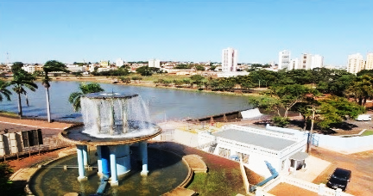
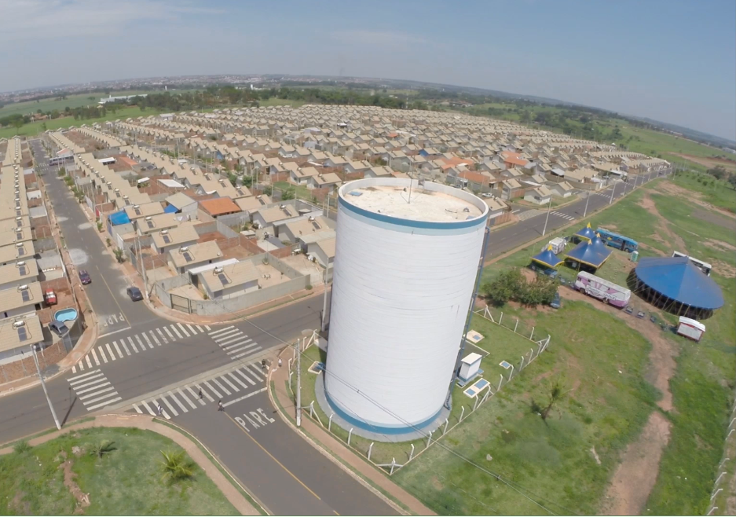
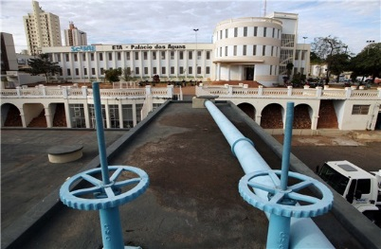
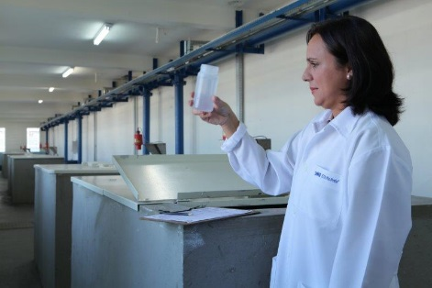
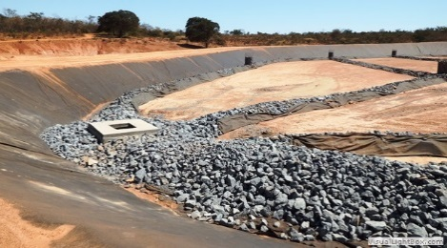
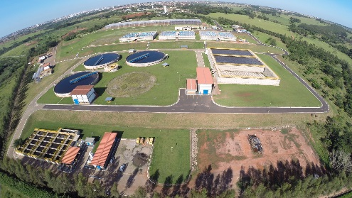
Cada gota de água contém planejamento, gestão e tecnologia...
Captação
Tratamento de Água
Reservação
Efluente
Distribuição
Aterro Sanitário
Tratamento de Esgoto
Consumo
Lodo desidratado
Coleta

Slide 51
Famílias gastam menos com saneamento comparativamente a outras utilidades...
Fonte: POF-IBGE. Brasil 2008-2009.

Slide 52
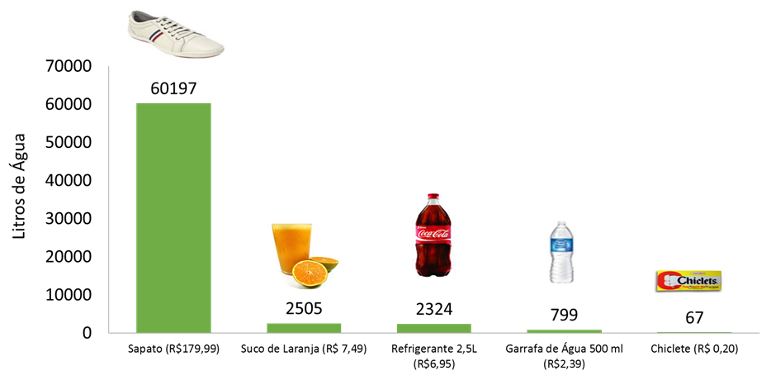
Pelo preço de um suco ou refrigerante é possível comprar mais de 2.000 litros de água potável...
Fonte: SNIS 2014, Extra Hipermercado (2016)
Notes:
6,7 tarifa média da Prolagos que já engloba

Slide 53
Tarifa de água/esgoto justa é fundamental para assegurar investimentos...
$$R=v×t=O+xA$$
Onde:
R: receitas requeridas
v: volume consumido
t: tarifa
O: custos operacionais e de depreciação
A: base de ativos a ser remunerada
x: taxa de retorno definida em contrato
O valor total das tarifas cobradas deve remunerar a base de ativos e o OPEX

Slide 54
Não existe almoço grátis: tarifa baixa hoje beneficia o consumidor do presente e prejudica o consumidor do futuro...
Resultado = Receita – Despesa = 0
Se Receita < Despesas (tarifa < tarifa justa)
Consumidores do futuro pagarão tarifa mais elevada ou não terão serviços

Slide 55
Condições para o salto em saneamento...
Mais crédito privado relativamente ao público e maior número de parcerias
Mais recursos internos através de desoneração e valorização adequada da água
Incentivos do governo à infraestrutura

Slide 56
Três formas de incentivos do governo à infraestrutura...
Três formas de incentivar os investimentos em infraestrutura
Criação de um fundo de infraestrutura utilizando reservas internacionais
Criação de debentures com participação nos lucros
Maior utilização do FI-FGTS

Slide 57
Brasil possui cerca de US$ 92 bi de reservas de excedente, considerando a métrica mais conservadora...
Excesso de reserva para cada métrica:
Reservas/PIB = US$ 92,2 bi
Reservas/Importações (bens e serviços) = US$ 303,6 bi
Reservas/Dívida externa de curto prazo = US$ 252,1 bi
Vale notar que crise atual reduziu consideravelmente, tanto o PIB (em US$), como as importações (em US$): 26,5% e 35,3%, respectivamente.

Slide 58
Na comparação com outros países, Brasil tem nível elevado de reservas internacionais...
Reservas Internacionais (em % do PIB) - 2015
Fonte: FMI

Slide 59
Três propostas para o excedente de reservas...
Abater dívida
Prover hedge cambial
Fundo soberano para infraestrutura

Slide 60
Criação de Fundo soberano de infraestrutura...
Fundo estaria voltado para aplicação em debêntures de infraestrutura conversíveis em ações
Em caso de inadimplência, a dívida se converte em participação nas empresas diminuindo potenciais perdas ao Fundo Soberano
Aporte do Fundo soberano exigiria elevado padrão de governança e qualidade de projetos
Em razão das baixas taxas de juros praticadas pelos outros países, seria possível financiar projetos a taxas muito competitivas que remunerariam adequadamente o fundo
Treasury Bonds 10 Anos + Spread Corporativo a depender do risco do projeto

Slide 61
Por que financiar diretamente a infraestrutura?
Diminuição do “Custo Brasil”– aumento da eficiência/produtividade total dos fatores
Melhoria nos tempos de escoamento dos materiais e dos produtos acabados
Diminuição das perdas físicas como consequência da infraestrutura precária
Maior integração das cadeias produtivas internas
Melhor equilíbrio entre os setores econômicos
Diminuição da dependência de um câmbio extremamente depreciado para que o agronegócio e outros produtos se mantenham competitivos no exterior com a diminuição do “Custo Brasil”
Geração de demanda Interna
Aquecimento de toda uma cadeia produtiva interna, capaz de melhorar nossa relação dívida/PIB através de crescimento econômico e não somente através da amortização dos estoques de dívida

Slide 62
Três formas de incentivos do governo à infraestrutura...
Três formas de incentivar os investimentos em infraestrutura
Criação de um fundo de infraestrutura utilizando reservas internacionais
Criação de debentures com participação nos lucros
Maior utilização do FI-FGTS

Slide 63
Segunda alternativa: estimular a emissão de debêntures de infraestrutura...
Restruturação das debêntures no sentido de desatrelar o rendimentos destas ao CDI, tendo em vista que grande parte remunera o capital em função de CDI + spread de acordo com o risco da empresa e/ou do projeto
Sugestões de reestruturação:
Torná-las pré-fixadas, com taxa fixa + IPCA (exemplo: IPCA + 6%)
Colocar remuneração extra referente à participação nos lucros

Slide 64
Para além do incentivo tributário às debêntures de infraestrutura...
Continuidade dos benefícios tributários referentes à remuneração das debêntures
Desindexação do papel em relação ao DI (ou à taxa de juros de curto prazo)
Em compensação, debenturista passa a ter participação de lucro na SPE

Slide 65
Três formas de incentivos do governo à infraestrutura...
Três formas de incentivar os investimentos em infraestrutura
Criação de um fundo de infraestrutura utilizando reservas internacionais
Criação de debentures com participação nos lucros
Maior utilização do FI-FGTS

Slide 66
Financiamento via fundo de investimento – FI-FGTS
Criação: 2007
Objetivo: Aplicação de seus em empreendimentos de infraestrutura em rodovias, portos, hidrovias, ferrovias, energia e saneamento.
Patrimônio: R$ 31,9 bilhões no final de 2015.
Total de investimento: R$ 21,65 bilhões
Fonte: FI-FGTS

Slide 67
Relembrando os três pontos...
1
A crise econômica e as restrições ao financiamento...
2
As restrições e desafios do saneamento...
3
Caminhos para a sustentabilidade do setor...

Slide 68
Muito obrigado e Feliz 2017!
Email:
gesner@goassociados.com.br
pedro@goassociados.com.br
fsmarcato@goassociados.com.br
luiz.castelli@goassociados.com.br
leonardo.siqueira@goassociados.com.br
artur.ferreira@goassociados.com.br
rodrigo.cintra@goassociados.com.br
rafael.oliveira@goassociados.com.br
Endereço – São Paulo (SP)
Av. Brigadeiro Faria Lima, 2081, 3° andar
Jardim Paulistano
CEP: 01452000
Endereço – Maceió (AL)
Rua Estudante Norberto Juazeiro de Farias, 193, Loteamento Stella Maris, Jatiúca
CEP: 57.036-780
Twitter:
gesner_oliveira
@fsmarcato
@alvarojmenezesc
Telefone:
São Paulo (SP) – (11) 3030-6676
Maceió (AL) – (82) 3028-4049
Site:
www.goassociados.com.br

